Slide 1
Муниципальное бюджетное общеобразовательное учреждение
средняя общеобразовательная школа №26
Ст.. Пшехской
муниципального образования
Белореченский район
Майборода Наталья Николаевна
Учитель кубановедения
МБОУ СОШ 26 ст. Пшехской.

Slide 2
Историческая гостиная 7-8 кл.
«Кубанский край родной!»

Slide 3
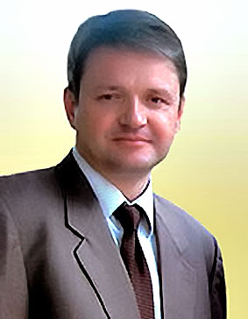
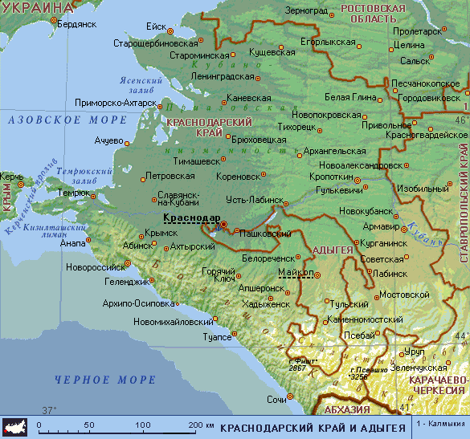


13 сентября – день рождения Краснодарского края - 75 лет

Slide 4


Slide 5
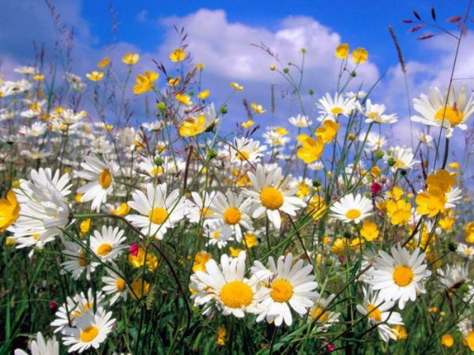
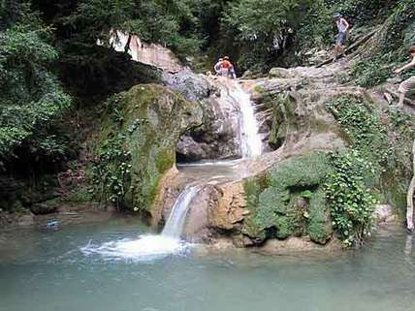
Высокие травы – муравы,
растёте вы, травы, на славу!
Зелёные скинув рубашки,
белеют, желтеют ромашки.
кавказских народов, казаков.
Краснеют нарядные маки,
как в новых бешметах казаки.
И, словно разливы реки,
небесная синь - васильки…
Виталий Бакалдин

Slide 6
Цели:
способствовать углублению интереса к истории родного края;
воспитание патриотов Кубани на примерах исторических событий и персоналий;
Формирование умения прослеживать историческую взаимосвязь между явлениями и событиями прошлого и настоящего Кубани.

Slide 7
Задачи:
Развивающая: формировать навыки поисковой работы.
Воспитывающая: воспитание высокого ценностного отношения к духовному историческому и культурному наследию малой Родины, воспитание уважения к историческому прошлому.
Обучающая: активизация познавательной деятельности, мотивация к освоению знаний.

Slide 8
Оборудование:
мультимедийный проектор, экран, компьютер, доска.
выставка рисунков, творческих работ учащихся, книжная выставка «Край мой любимый, тебе 75!»

Slide 9

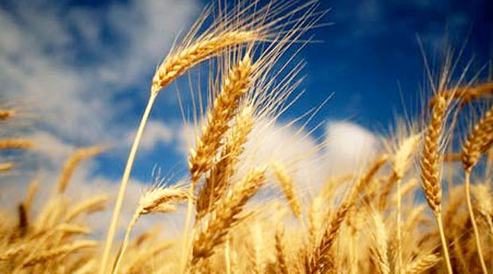
Кубань называют — житницей великой России.
житница – жито (хлеб) – жизнь.

Slide 10
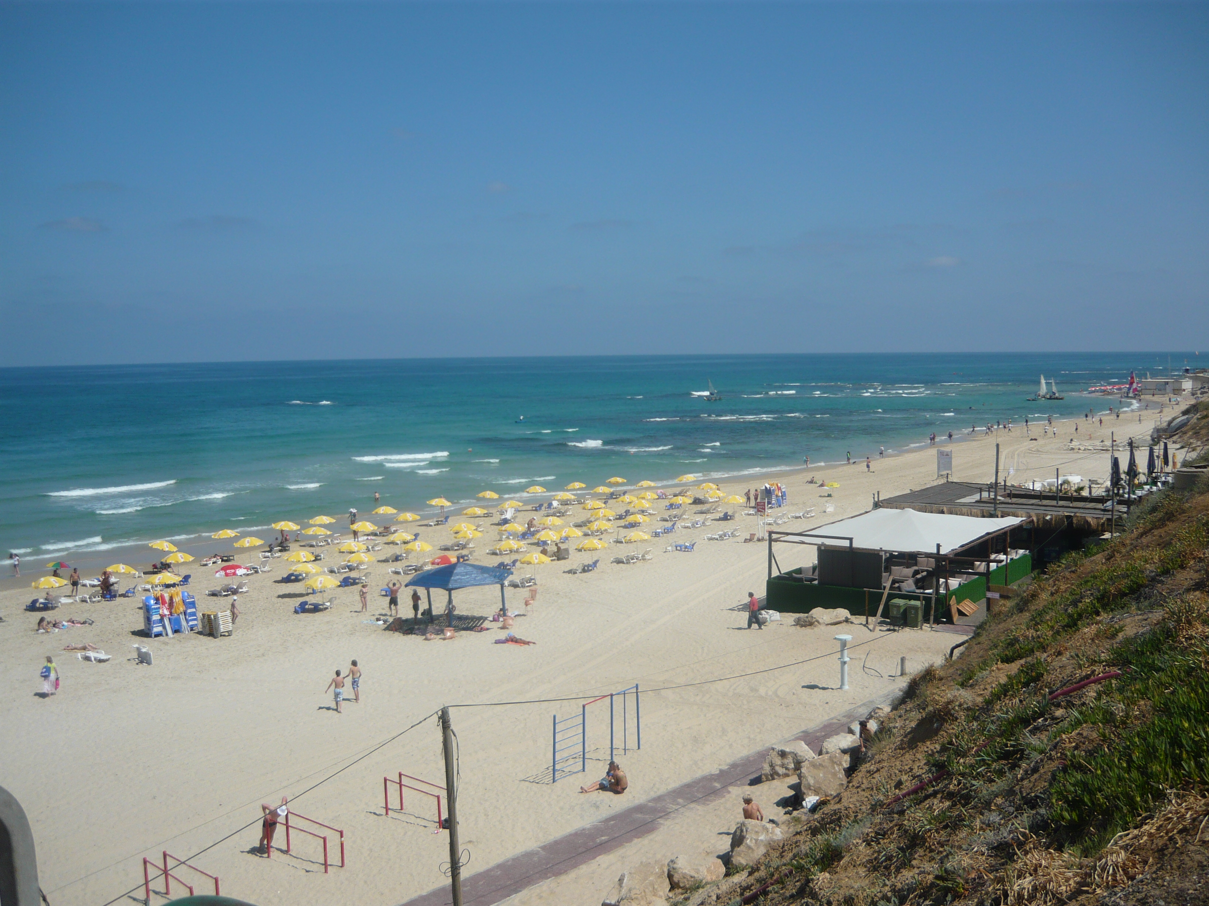
Кубань — здравница России

Slide 11
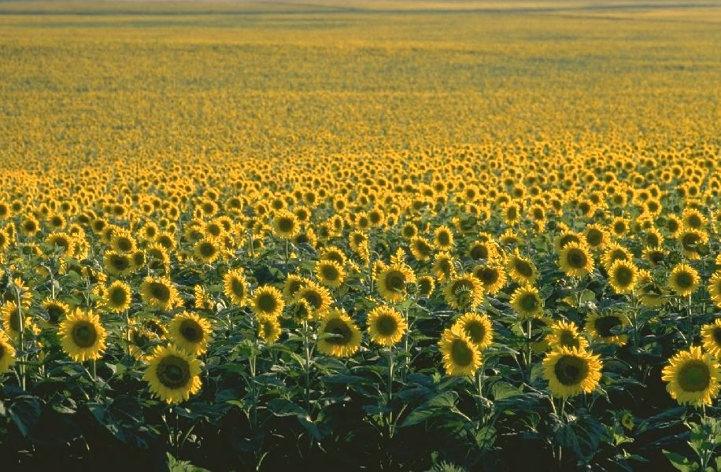
Краше места нет на свете,
чем знакомый с детства рай!
Любуясь красотой родного края,
Ловлю себя на мысли всякий раз,
Что лучшим уголком земного Рая
Считаю место, где живу сейчас.

Slide 12
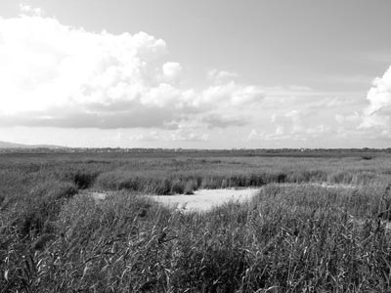
Прикубанская равнина

Slide 13
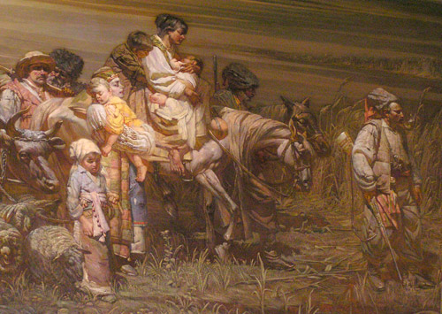

Slide 14
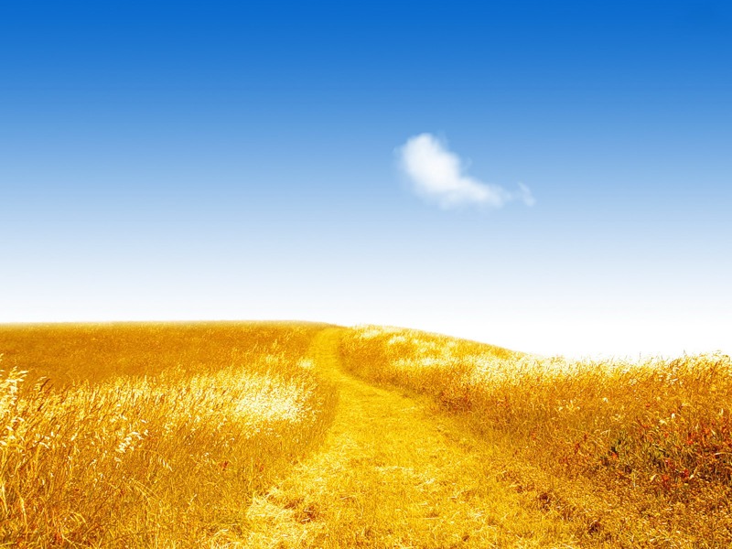

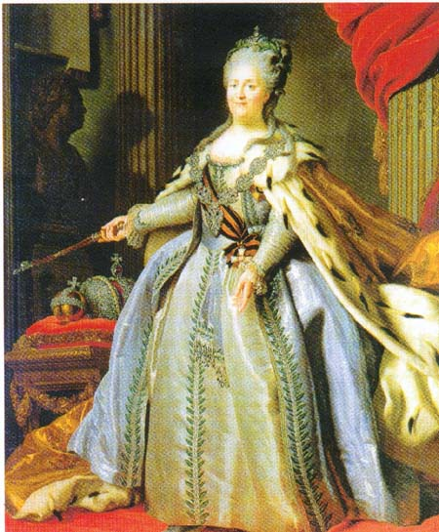
Екатерина II
Текст дарственной грамоты:
Черноморскому казачьему войску жалуется «в вечное владение состоящий в области Таврической остров Фанагория со всею землею, лежащею по правую сторону реки Кубани от устья ее к Усть-Лабинскому редуту… чтобы с одной стороны река Кубань, а с другой же Азовское море до Ейского городка служили границею войсковой земли». В обязанность войску вменяется «бдение и стража пограничная».
Сей документ подписан 30 июня 1792 года рукою императорского величества.

Slide 15
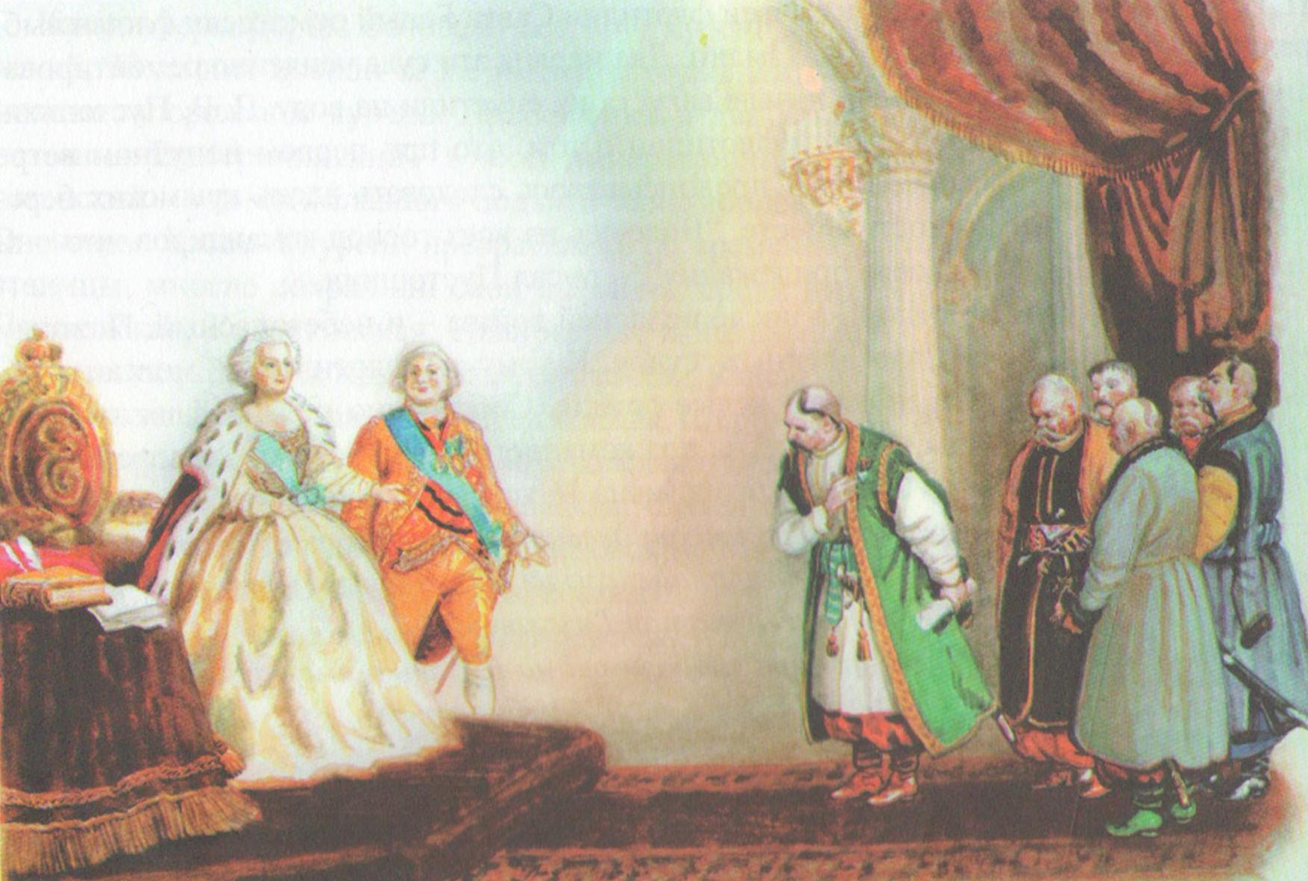

Slide 16
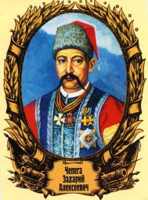
Кошевой атаман

Slide 17
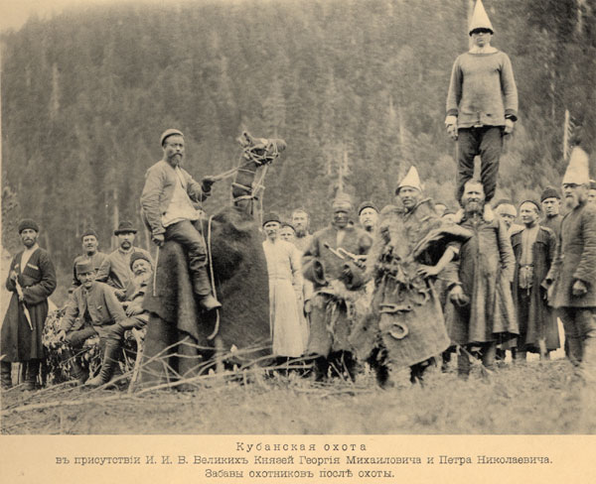
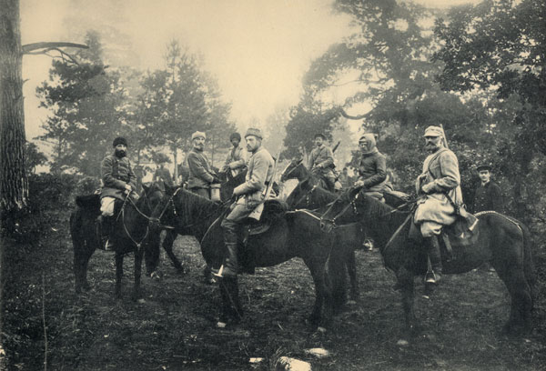
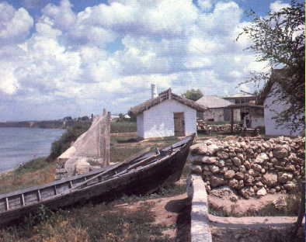

Slide 19
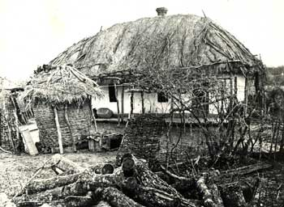
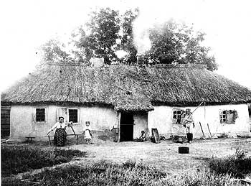
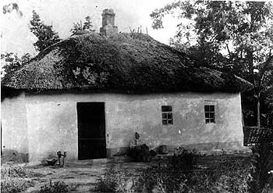
Хаты черноморских казаков

Slide 20
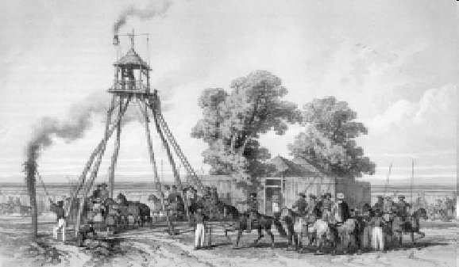

Slide 21
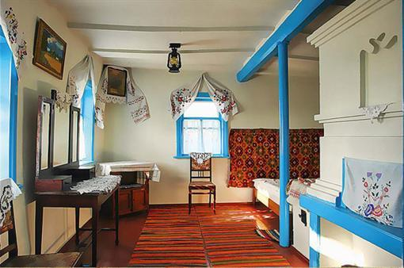

Slide 22
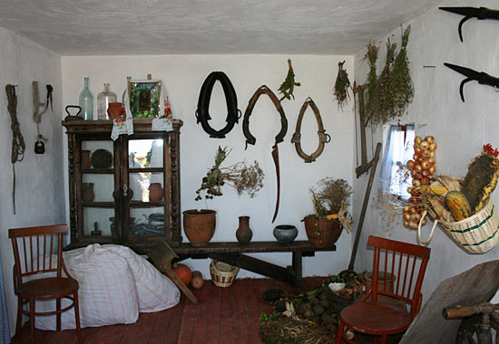

Slide 23
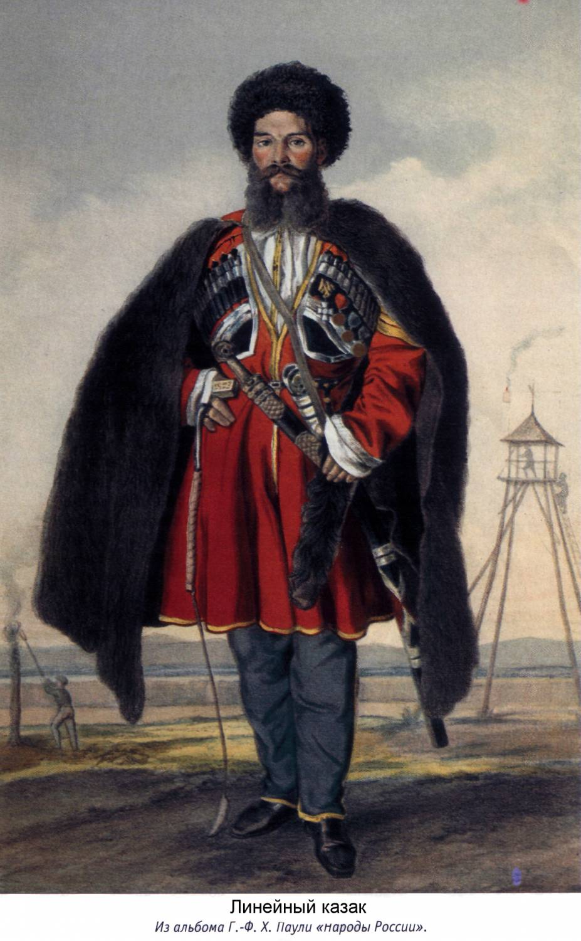

Slide 24
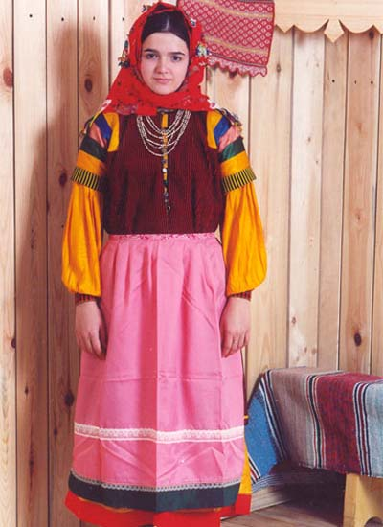

Slide 25
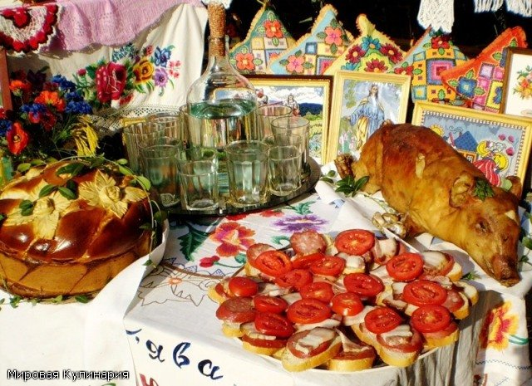

Slide 26
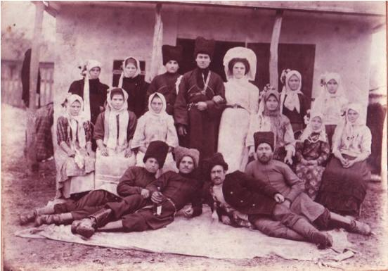

Slide 27



Slide 28
Мой друг, что может быть милей
Бесценного родного края?
Там солнце кажется светлей,
Там радостней весна златая,
Прохладней легкий ветерок,
Душистее цветы,
Там холмы зеленее,
Там сладостней звучит поток,
Там соловей поет звучнее.
Николай Языков

Slide 29
Интернет – ресурсы:
ОФИЦИАЛЬНЫЙ ИНФОРМАЦИОННЫЙ ИНТЕРНЕТ – ПОРТАЛ КУБАНСКОГО КАЗАЧЬЕГО ВОЙСКА http://www.voysko.ru/
Фотографии станиц Кубани, пейзажи http://www.e-kiselev.info/fotobank11-2.php
Официальный сайт Администрации Краснодарского края

